Slide 1

Chào mừng các em đến với tiết học hôm nay!

Slide 2
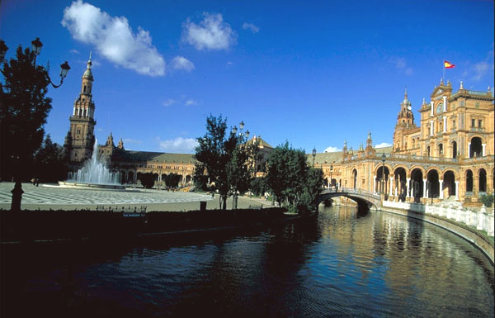
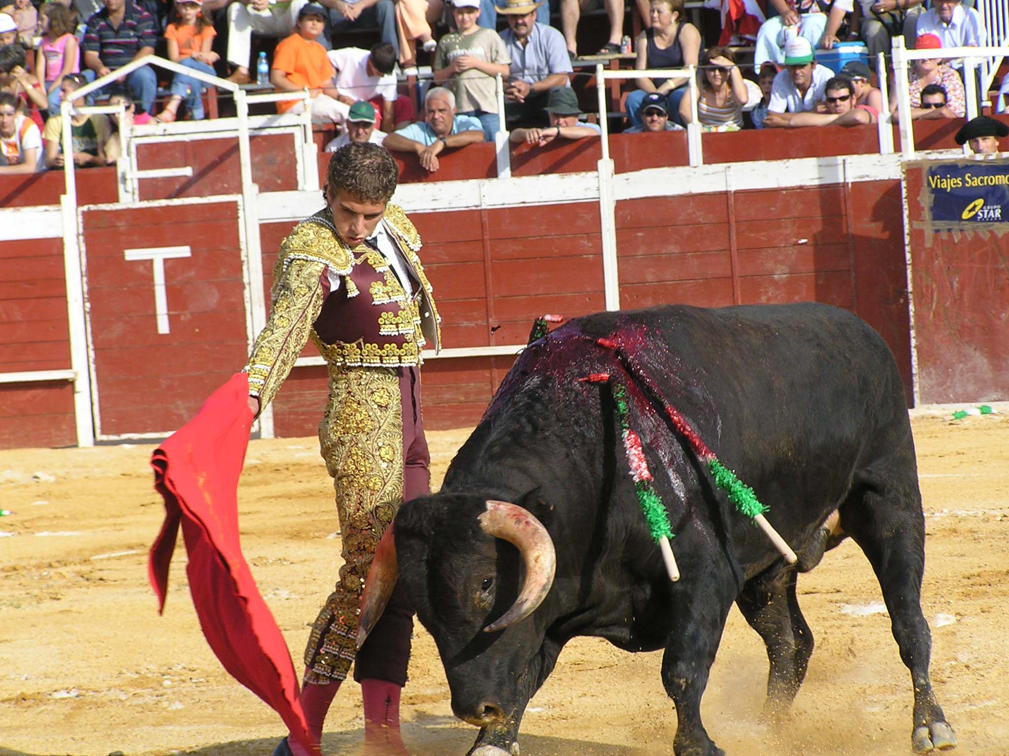
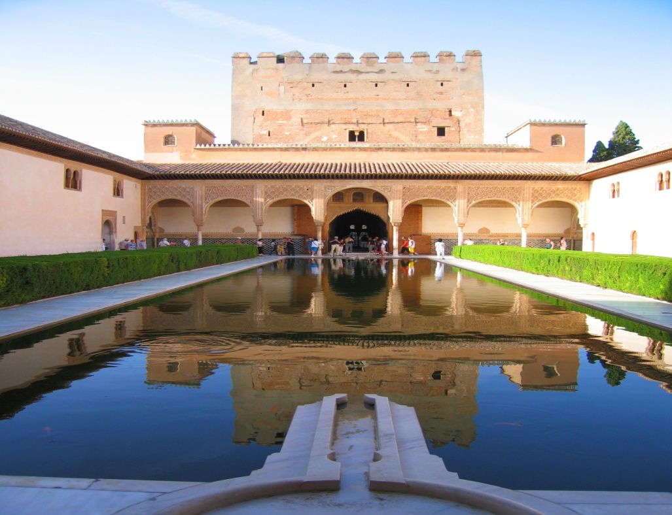
KHỞI ĐỘNG
Quan sát những hình ảnh sau và cho biết những hình ảnh này nói về nước nào.

Slide 3
Tiết 24: Đánh nhau vói cối xay gió
GV:
Trường:

Slide 4
Nội dung bài học
I. Tác giả, tác phẩm
II. Đọc – hiểu văn bản
II. Tổng kết
1. Hiệp sĩ Đôn-ki-hô-tê
2. Giám mã Xa-chô-pan-xa
3. Cặp nhân vật tương phản
1. Nghệ thuật
2. Nội dung
1. Tác giả
2. Tác phẩm

Slide 5
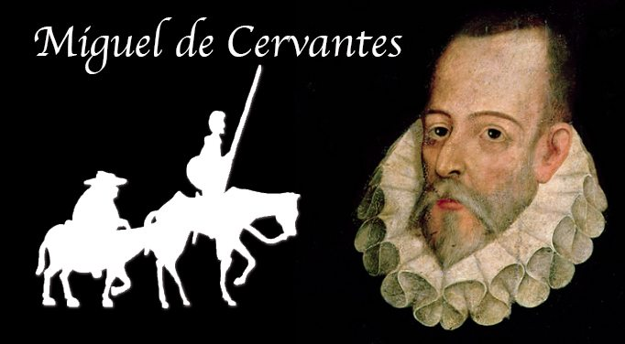
I. Tác giả, tác phẩm

Slide 6
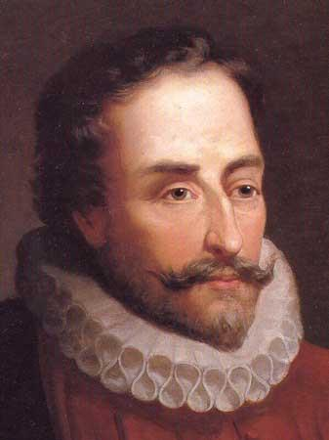
I. Tác giả, tác phẩm 1. Tác giả
Xéc-van-tét (1547-1616), nhà văn lỗi lạc của Tây Ban Nha.
Văn phong ông giàu chất hiện thực, ngợi ca phần trong trẻo tốt lành, phẩm hạnh của tầng lớp bình dân.
Xéc-van-tét
(1547-1616).

Slide 7

I. Tác giả, tác phẩm 2. Tác phẩm
- Tác phẩm 126 chương.
Phần1: 52 chương xuất bản năm 1605.
Phần 2: 74 chương, ra đời năm 1615.
- Văn bản Đánh nhau với cối xay gió: trích chương VIII của tác phẩm.
- Thể loại: tiểu thuyết.
- PTBĐ: Tự sự, miêu tả, biểu cảm.

Slide 8
I. Tác giả, tác phẩm 2. Tác phẩm
- Bố cục: 3 phần
P1: “Từ đầu… không cân sức”: Đôn-ki-hô-tê trước khi đánh nhau với cối xay gió.
P2: “Tiếp theo … toạc nửa vai”: Đôn-ki-hô-tê đánh nhau với cối xay gió.
P3: Phần còn lại: sau khi Đôn-ki-hô-tê đánh nhau với cối xay gió.

Slide 9

II
Đọc – hiểu văn bản

Slide 10
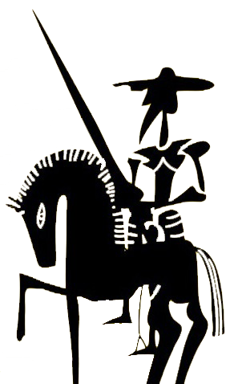
1. Hiệp sĩ Đôn-ki-hô-tê
- Những nét hay: lý tưởng sống cao đẹp, tinh thần dung cảm, có sự rạch ròi giữa xấu và tốt.
- Sự gàn dở: si mê tiểu thuyết kiếm hiệp dẫn đến hoang tưởng (không phân biệt đâu là thực, đâu là ảo)
=> Đôn-ki-hô-tê có lý tưởng sống cao đẹp, biết bảo vệ, bênh vực lẽ phải, thất bại không nản long và thật đáng thương với sự ngộ nhận, hoang đường của mình.

Slide 11
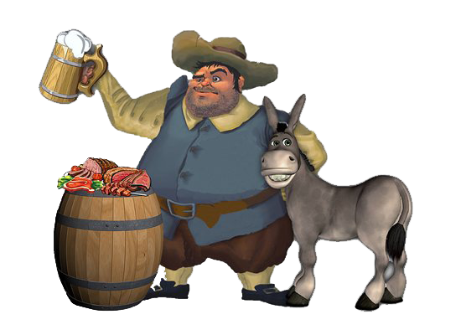
2. Giám mã Xan-chô-Pan-xa
- Mặt tốt: Tỉnh táo, biết can ngăn chủ.
- Mặt xấu: Chỉ biết lo ăn và ngủ, sợ hãi, nhút nhát, rên rĩ khi đau đớn.
=> Một nhân vật có đầu óc tỉnh táo nhưng thực dụng và tầm thường.

Slide 12
3. Cặp nhân vật tương phản
Đặc điểm | Đôn-ki-hô-tê | Xan-chô-pan-xa
Hình dáng
Xuất thân
Tính cách
Ước muốn
Suy nghĩ
Hành động
Cao, gầy
Béo, lùn
Quý tộc
Nông dân
Dũng cảm
Nhút nhát
Làm hiệp sĩ
Làm thống đốc
Hão huyền
Thiết thực
Điên rồ
Thực tế

Slide 13
3. Cặp nhân vật tương phản
Đặc điểm | Đôn-ki-hô-tê | Xan-chô-pan-xa
Nhìn nhận sự việc
Khi thất bại
Quan niệm sống
Ngộ nhận, hoang đường
Thực tế
Chấp nhận, không rên la
Than vãn, rên la
Vì lý tưởng công bằng và tự do cho mọi người
Thực dụng vì bản thân mình

Slide 14
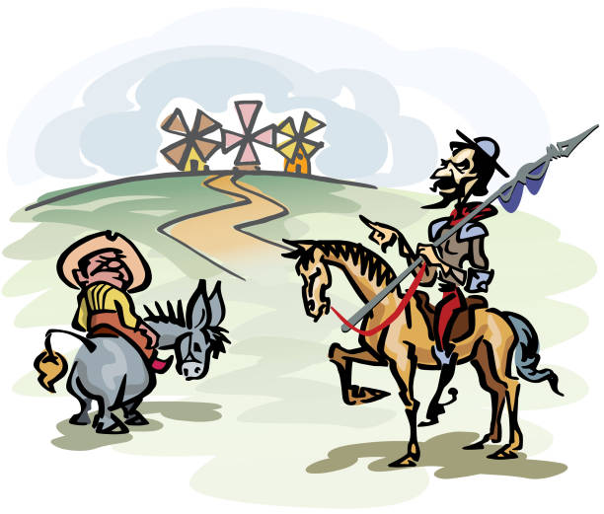
3. Nghệ thuật xây dựng nhân vật
Bổ trợ tính cách cho nhau (tính thực tế của giám mã – tính viễn vông của hiệp sĩ)
Ý nghĩa: Làm người khi sống phải có ước mơ, lý tưởng và có đủ dũng khí, sáng suốt để hiện thực hóa ước mơ ấy.

Slide 15
III. Tổng kết
1. Nghệ thuật
- Hình ảnh tương phản đối lập giữa hai hình tượng nhân vật.
Giọng điệu phê phán, hài hước.
- Kết hợp hiệu quả các PTBĐ tự sự, miêu tả, biểu cảm.
2. Nội dung – ý nghĩa
- Chế giễu lí tưởng hiệp sĩ phiêu lưu, hão huyền. Phê phán thói thực dụng thiển cận của con người trong đời sống xã hội.
- Ngợi ca lý tưởng sống cao đẹp, nhắc nhở mọi người phải biết yêu quý sách vở nhưng đừng đến mức mê muội, xa rời thực tế và trở nên viễn vông.

Slide 16

VẬN DỤNG
Viết đoạn văn (10- 12 dòng) nêu cảm nhận của em về nhân vật Đôn-ki-hô-tê trong đoạn trích Đánh nhau với cối xay gió của Xéc-van-tét.

Slide 17
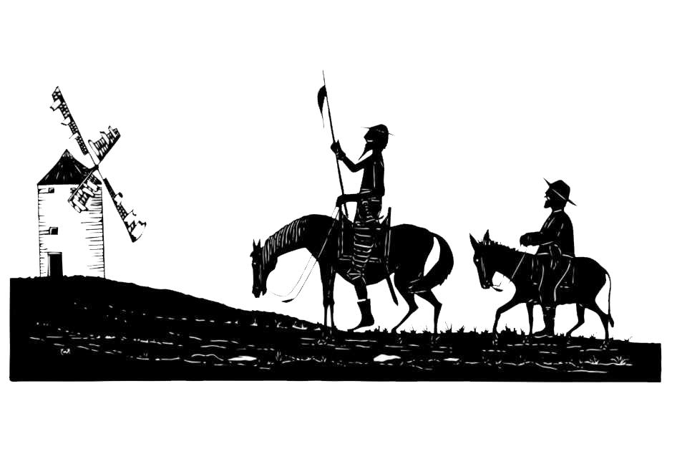
Hướng dẫn về nhà
Chuẩn bị bài: Liên kết các đoạn văn trong văn bản
Ôn tập bài cũ

Slide 18

Hẹn gặp các em ở tiết học sau!

